Slide 1
RGB코드를 이용한 악성코드 이미지 전처리 모델 제안
2022. 5. 26.
순천향대학교 정보보호학과
이성원

Slide 2
제안 전처리 모델
계획
QnA

Slide 3
제안 전처리 모델

Slide 4
전처리 모델
특징정보 분석 시스템 AI 학습과정
특징정보 선택
전처리 알고리즘
AI 알고리즘
IP/URL
Registry Activities
ByteCode
...
N-gram
Grayscale image
...
Cnn
Dnn
...
Notes:
OT = Operation Technology
OT 파트의 경우, 장비의 경우, 10~30년 , 평균 12년 정도 최대 20~30년 교체 x
그래서 SCADA 쪽에서의 취약점이 많이 발견되며, 공격이 쉽다고 하는 해외 컨퍼런스 가 많음.
교체주기가 오래 걸리기 때문에 많이 발생함. 그렇다고해서 패치나 업데이트가 잘되는 부분이 아님.
패치를 했더니 시스템이 다운이 되는경우가 발생 할 수가 있어 , 반영을 잘 하지 않음.
리눅스를 사용하는경우는 거의 없음, 거의 윈도우를 사용함(대부분 윈도우XP를 사용함, 최신이 윈도우 8 정도)
임베디드 OS를 많이 사용한다.(RTOS)

Slide 5
전처리 모델
특징정보 활용
section
추출된
바이너리 파일
좌표화
256x256
이미지 파일
Data section
00 01 02 03 04 05 06 07 08 09 ...
{00 01} {01 02} {02 03} {03 04}
{04 05} ...
Text section
Notes:
가용성의 위협 요소 : DDoS 공격

Slide 6
전처리 모델
특징정보 활용
(0, 0)
(0, 0, 2)
(0, 0, 1)
(0, 0, 1)
{00, 01}
{00, 02}
{00, 03}
{00, 01}
...
바이너리 값
(256, 256)
256 x 256 이미지
Notes:
가용성의 위협 요소 : DDoS 공격

Slide 7
전처리 모델
특징정보 중 Text, Data section을 사용하는 이유
악성코드 유사성 확인을 위한 비교인자 필수조건
-악성코드에서 추출 가능해야함
-단시간에 비교 가능해야함
-유사도 결과에 충분한 신뢰를 제공해야함
Notes:
OT = Operation Technology
OT 파트의 경우, 장비의 경우, 10~30년 , 평균 12년 정도 최대 20~30년 교체 x
그래서 SCADA 쪽에서의 취약점이 많이 발견되며, 공격이 쉽다고 하는 해외 컨퍼런스 가 많음.
교체주기가 오래 걸리기 때문에 많이 발생함. 그렇다고해서 패치나 업데이트가 잘되는 부분이 아님.
패치를 했더니 시스템이 다운이 되는경우가 발생 할 수가 있어 , 반영을 잘 하지 않음.
리눅스를 사용하는경우는 거의 없음, 거의 윈도우를 사용함(대부분 윈도우XP를 사용함, 최신이 윈도우 8 정도)
임베디드 OS를 많이 사용한다.(RTOS)

Slide 8
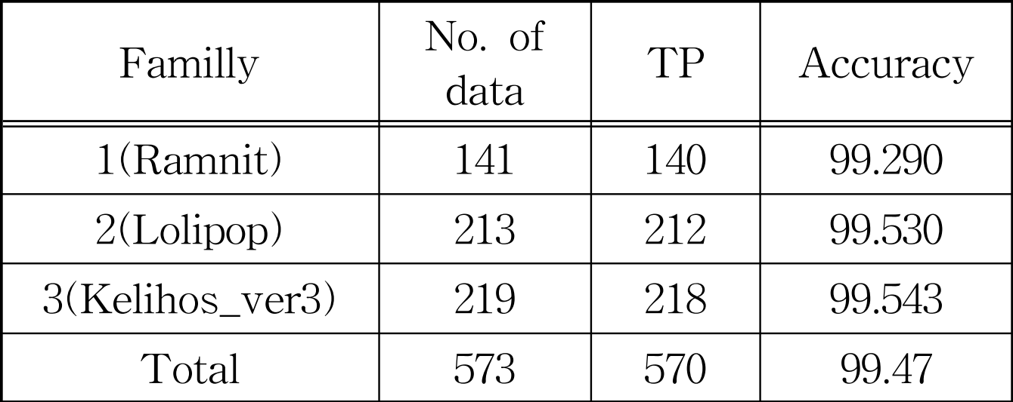
전처리 모델
특징정보 중 Text, Data section을 사용하는 이유
text section 추출하여 시각화 한 후,
CNN 모델을 이용하여 나온 결과 99.43% 정확도
일반 실행 파일 간 유사도 비교
ssdeep을 활용하여 data section을 비교인자로
제안하고 신뢰성을 입증
악성코드 간 유사도 비교
다수의 파일 간 유사도 비교
Notes:
OT = Operation Technology
OT 파트의 경우, 장비의 경우, 10~30년 , 평균 12년 정도 최대 20~30년 교체 x
그래서 SCADA 쪽에서의 취약점이 많이 발견되며, 공격이 쉽다고 하는 해외 컨퍼런스 가 많음.
교체주기가 오래 걸리기 때문에 많이 발생함. 그렇다고해서 패치나 업데이트가 잘되는 부분이 아님.
패치를 했더니 시스템이 다운이 되는경우가 발생 할 수가 있어 , 반영을 잘 하지 않음.
리눅스를 사용하는경우는 거의 없음, 거의 윈도우를 사용함(대부분 윈도우XP를 사용함, 최신이 윈도우 8 정도)
임베디드 OS를 많이 사용한다.(RTOS)

Slide 9
전처리 모델
시스템 구성도
Malware Set
From kaggle
.data section
바이너리 파일
이미지 파일
성능 평가
.text section
바이너리 파일
이미지 파일
Normal Set
비교 학습
Notes:
가용성의 위협 요소 : DDoS 공격

Slide 10
계획

Slide 11
계획
2022년 하반기
- 바이너리 좌표를 RGB 코드로 표현하는 프로그램 작성
- 각 text section, data section 별 유사도 비교 코드 작성
- 모델 구글 인셉션(GoogLeNet) 알고리즘 적용 후 성능 평가
- 결과를 바탕으로 졸업 논문 작성
Notes:
Business Zone (레벨 5, 4) – 내부망 - 기업 및 현장, 공장, 시설 네트워크 등을 포함하는 영역 - Business Zone으로부터 ICS 데이터 획득 - ICS 원격 접속은 이 레벨에서 주관
DMZ - Business zone과 Operation zone 사이에서 데이터를 공유하는 영역 - 서버를 DMZ에 둠으로써 업무망과 직접적인 연결 차단 → 컨트롤 네트워크에 대한 보안성↑
Operation zone (레벨 3)- 필드망 관리 - ICS 테스트 및 개발시스템 - 데이터 분석 - 엔지니어링 설계 및 구성 - DHCP, LDAP, DNS, File server 등의 IT 서비스 운영
Level 1 & Level 0 – 필드 장비 - PLC, control processor, programmable, relay, RTU 등의 컨트롤 장치로 구성 - SIS(Safety Instrumented Systems) & Protection Systems 와 통합

Slide 13
.
박창욱 등 3인(2012), 퍼지해시를 이용한 유사 악성코드 분류모델에 관한 연구
황준호 등 5인(2017), Section, DLL feature 기반 악성코드 분석 기술 연구
김태근 등 3인(2018), 바이너리 시각화와 기계학습을 이용한 악성코드 분류
박지현 등 5인(2020), 악성코드의 이미지 기반 딥러닝을 위한 전처리 방법 설계 및 개발
김병재 연구원 등 3인(2021), 악성코드 특징정보(Feature)의 종류 및 시스템 적용 사례 연구
Notes:
Business Zone (레벨 5, 4) – 내부망 - 기업 및 현장, 공장, 시설 네트워크 등을 포함하는 영역 - Business Zone으로부터 ICS 데이터 획득 - ICS 원격 접속은 이 레벨에서 주관
DMZ - Business zone과 Operation zone 사이에서 데이터를 공유하는 영역 - 서버를 DMZ에 둠으로써 업무망과 직접적인 연결 차단 → 컨트롤 네트워크에 대한 보안성↑
Operation zone (레벨 3)- 필드망 관리 - ICS 테스트 및 개발시스템 - 데이터 분석 - 엔지니어링 설계 및 구성 - DHCP, LDAP, DNS, File server 등의 IT 서비스 운영
Level 1 & Level 0 – 필드 장비 - PLC, control processor, programmable, relay, RTU 등의 컨트롤 장치로 구성 - SIS(Safety Instrumented Systems) & Protection Systems 와 통합

